Slide 1
Schrijven1.5
Zakelijke en persoonlijke brief

Slide 2
Verschillen
Zakelijke brief
Persoonlijke brief
Officiële brief
Verzoek
Klacht
Mededeling
Gericht aan
een persoon die je niet zo goed kent
Officiële instantie
Niet officiële brief
Persoonlijke dingen
Gericht aan mensen die je goed kent.
Weinig inhoudelijke regels:
Plaats en datum
Passende aanhef/afsluiting
Je zet je voornaam eronder

Slide 3
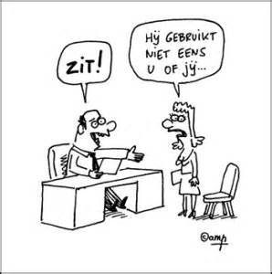
Kenmerken
Kenmerken van de zakelijke brief:
Kort
Beleefd (formeel taalgebruik)
Niet emotioneel
Formeel/informeel taalgebruik:
U>>jij/je
Ik was diep teleurgesteld>>ik baalde als een stekker
Met vriendelijke groet>>de mazzel
We hebben genoten>>het was te gek
Geachte meneer>>Hee/Hoi

Slide 4
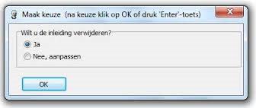
Briefconventies
Vaste afspraken over de indeling
Inleiding: in één zin of korte alinea uitleggen waarom je de brief schrijft.

Slide 5
Briefconventies
Vaste afspraken over de indeling
Middenstuk: twee á drie alinea`s waarin je jouw verzoek/klacht/mededeling verder uitwerkt.

Slide 6
Briefconventies
Vaste afspraken over de indeling
Slot: Vat kort samen wat je met de brief wilt bereiken. Je sluit af met een vriendelijke afsluiting.

Slide 7
Zo schrijf je een zakelijke brief: adressering
A geadresseerde, naam en adres
B plaats en datum
C aanhef
D Inhoud van de brief (inleiding, middenstuk, slot)
E Afsluiting
F Handtekening
G Afzender: je naam en adres onder elkaar.
LET OP:
1: Tussen A en B sla je TWEE regels over
2: Tussen de andere onderdelen steeds ÉÉN regel
3: Om de inhoud overzichtelijk te houden laat je een witregel open tussen de alinea`s.

Slide 8
Geadresseerde, plaats/datum, aanhef
A
B
C

Slide 9
Inleiding, middenstuk, slot
D

Slide 10
Afsluiting, handtekening, afzender
E
F
G

Slide 11
huiswerk
Opdrachten 1 tm 10a

